Slide 1
МБОУ «СОШ №19»
Исследовательская работа
«Музыка вокруг нас»
Работу выполнила ученица 7 «А» класса
Мишустина Екатерина

Slide 2
Цель данной работы – заинтересовать подростков и привлечь их внимание к великому наследию композиторов - классиков. Цель проекта заключается в формировании у автора проекта ряда компетенций, таких как: коммуникативная – взаимодействие со сверстниками, технологическая – для исполнения проекта потребовались навыки работы с некоторыми компьютерными программами, а также готовность к социально - творческому взаимодействию.
Задачи:
Составить музыкальную викторину из фрагментов музыкальных произведений, наиболее часто звучащих;
Создать анкету для записи названий музыкальных фрагментов и порядок заполнения данной анкеты;
Провести музыкальную викторину;
Провести анализ результатов викторины;
Подготовить презентацию о композиторах и сюжетах их произведений с приложением биографических данных и портретов композиторов.

Slide 3
Цель викторины: выяснить знают ли одноклассники композитора мелодии,
его принадлежность к стране, названия известных фрагментов, названия произведений.
 | Название фрагмента | Композитор | Страна
1. | «Реквием» | Вольфганг Амадей Моцарт | Австрия
2. | «Шутка» | Иоганн Себастьян Бах | Германия
3. | «Песня Сольвейг» из «Пер Гюнта» | Эдвард Григ | Норвегия
4. | «В пещере горного короля» из «Пер Гюнта» | Эдвард Григ | Норвегия
5. | «Танец маленьких лебедей» из балета «Лебединое озеро» | Петр Ильич Чайковский | Россия
6. | Вальс № 7 до диез минор | Фредерик Шопен | Польша
7. | траурный марш | Фредерик Шопен | Польша
8. | «Лунная соната» | Людвиг ван Бетховен | Германия
9. | «К Элизе» | Людвиг ван Бетховен | Германия

Slide 4
Результаты музыкальной викторины:
№ | Музыкальный фрагмент | Знакома мелодия | Знают название фрагмента или произведения в целом | Знают автора произведения | Знают страну
1. | «Реквием» В. А. Моцарт | 100% | 35% | 25% | 25%
2. | «Шутка» И. С. Бах | 100% | 38% | 35% | 33%
3. | «Песня Сольвейг» из «Пер Гюнта» Эдвард Григ | 100% | 28% | 15% | 10%
4. | «В пещере горного короля» Эдвард Григ | 100% | 43% | 15% | 10%
5. | «Танец маленьких лебедей» из балета «Лебединое озеро» П.И. Чайковский | 100% | 45% | 43% | 43%
6. | Вальс № 7 до диез минор Фредерик Шопен | 100% | 23% | 10% | 10%
7. | траурный марш Ф. Шопен | 100% | 44% | 10% | 10%
8. | «Лунная соната» Л. ван Бетховен | 100% | 45% | 41% | 41%
9. | «К Элизе» Л. ван Бетховен | 100% | 39% | 23% | 23%
 | ИТОГО: | 100% | 38% | 29% | 23%

Slide 5
По результатам анкетирования можно подвести следующие итоги:
Считают эти музыкальные фрагменты знакомыми – 100%
Определили названия фрагментов - 38%
Знают автора произведения – 29%
Знают страну – 23%
Что ж знания о классической музыке моих одноклассников находятся на низком уровне.

Slide 6
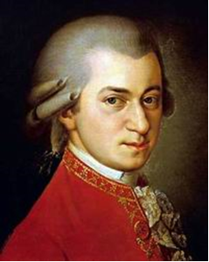
«Реквием»- последнее сочинение великого композитора.
Вольфганг Амадей
МОЦАРТ
(1756-1791)
австрийский композитор

Slide 7
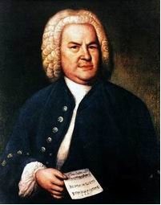
«Шутка»- фрагмент сюиты для флейты и фортепиано си минор
Иоганн
Себастьян
БАХ
(1685- 1750)
немецкий композитор, органист

Slide 8
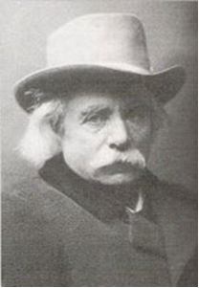
«Танец Анитры»,
«В пещере горного короля» входят в симфоническую сюиту «Пер Гюнт»
Эдвард
ГРИГ
(1843 - 1907)
норвежский композитор

Slide 9
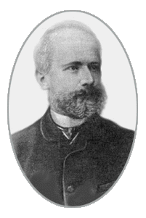
«Танец маленьких лебедей» из сказочного балета «Лебединое озеро»
Пётр Ильич
ЧАЙКОВСКИЙ (1840- 1893 )
российский
композитор

Slide 10
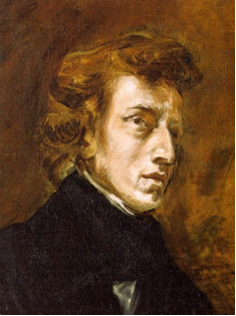
Вальс №7 до диез минор одно из любимых произведений музыкантов всего мира
Траурный марш - одно из самых известных произведений Шопена
Фридерик
ШОПЕН
(1810 - 1849)
польский
композитор

Slide 11
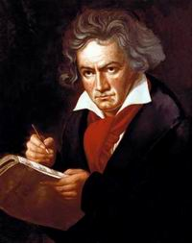
Соната №14 для фортепиано, названная современниками «Лунной», «К Элизе»
Людвиг
ван
БЕТХОВЕН
(1770 - 1827)
немецкий
композитор

Slide 12
Вывод:
Собранные мною биографические сведения о композиторах – классиках, подобранные для музыкальной викторины фрагменты популярных музыкальных произведений заинтересовали моих сверстников. Из предложенной презентации одноклассники почерпнули для себя интересные факты немало удивившие их. Даже отношение моих друзей ко мне несколько изменилось, дети стали более уважительно относиться ко мне, ведь я, рассказала им так много интересного.

Slide 13
СПАСИБО
ЗА
ВНИМАНИЕ!

